Slide 1



XMPP+Openfire+Smack
孙成
软件与数据工程研究中心
山东大学软件与数据工程研究中心
电子商务交易技术国家工程实验室

Slide 2
目录
1
XMPP协议
2
openfire
3
smack

Slide 3
01
XMPP协议
★ XMPP协议简介
★ XMPP协议特点

Slide 4
第一章
XMPP协议
简介
XMPP协议（Extensible Messaging and PresenceProtocol，可扩展消息处理现场协议）是一种基于XML的协议，目的是为了解决及时通信标准而提出来的，最早是在Jabber上实现的。它继承了在XML环境中灵活的发展性。因此，基于XMPP的应用具有超强的可扩展性。并且XML很易穿过防火墙，所以用XMPP构建的应用不易受到防火墙的阻碍。利用XMPP作为通用的传输机制，不同组织内的不同应用都可以进行有效的通信。。

Slide 5
第一章
XMPP协议
XMPP协议特点
1）所有XMPP信息都是以XML为基础的，信息交换的事实标准，扩展性强
2）XMPP系统是一个分布式系统，每台服务器控制自己的资源，但是如果需要，它能与外在的系统进行通信。
3）XMPP协议是公开的，程序则开放源代码。
4）状态(Presence)在整个持久连接中。
5）XMPP允许建立并行的TCP套接字连接对所有连接上的客户端和服务器端。
Notes:
1）所有XMPP信息都是以XML为基础的，信息交换的事实标准，扩展性强
2）XMPP系统是一个分布式系统，每台服务器控制自己的资源，但是如果需要，它能与外在的系统进行通信。XMPP服务器利用开放的XML协议来进行S2S(Serverto Server)通信，就像在C2S(Client to Server)一样。相比之下，大多数的IM系统使用了只是支持C2S/S2C通信的协议，因此Jabber/XMPP服务器具有更大的灵活性。
3）XMPP协议是公开的，程序则开放源代码。定义了客户端和服务器端的交互要经由XML流。普通消息类型（message），如改变状态(presence)，传递消息内容或查询/更新(info/quey)应用则用每个指定的命名空间(namespace)来建立。
4）状态(Presence)在整个持久连接中。通过持久连接的有效维持，XMPP协议一直有在网络中维持存在和可用信息的能力。
5）XMPP允许建立并行的TCP套接字连接对所有连接上的客户端和服务器端。一旦建立连接，则只有当状态改变，例如存在的改变，通过这个连接传输数据。既然这个连接是持久的，那么设置、认证、状态查找功能都不用每次都重复执行。这种持久的套接字的连接使得XMPP能够更有效的支持高级的具有存在能力的应用在带宽和处理资源的使用中。
6）Jabber/XMPP系统是模块化的，而且Jabber/XMPP的设计强调如何实现可伸缩性、安全性和可扩展性。

Slide 6
02
openfire
★ openfire简介
★ openfire优势

Slide 7
第二章
openfire
简介
开源的、基于可拓展通讯和表示协议(XMPP)、采用Java编程语言开发的实时协作服务器。 Openfire安装和使用简单，并利用Web进行管理。单台服务器可支持上万并发用户。可以使用各种支持XMPP协议的IM客户端软件登陆服务。

Slide 8
第二章
openfire
优势
开源
完全基于JAVA，不依赖任何系统平台
基于成熟的XMPP协议
基于可扩展的WEB控制管理界面
基于插件的开发框架，高可扩展性
稳定，支持上万并发用户

Slide 9
03
smack
★ smack简介
★ smack常用API

Slide 10
第三章
smack
简介
一个开源，易于使用的XMPP客户端类库。
优点：
简单，功能强大
良好的封装
开源
缺点：
并非面向大量并发用户设计
Notes:
每个客户要1个线程,占用资源大,1台机器只能模拟有限(数千个)客户.

Slide 11
第三章
smack
建立连接
客户端通过XMPPConnection与服务器建立连接的方式有两种：
1.直接连到服务器
Connection conn = new XMPPConnection("localhost"); //创建连接
conn.connect(); //接通连接
2.根据配置连接
ConnectionConfiguration config = ConnectionConfiguration(); config.setServiceName("localhost")； //还可以设置很多其他属性，如隐身登陆 Connection conn1 = new XMPPConnection(config);
conn1.connect();。

Slide 12
第三章
smack
用户登陆
建立连接之后就是用户登陆了，openfire是支持多终端登陆的，下面的resource就是指的是终端名称，如Smack、Spark等。登陆的方法有两个：
login(String username, String password)和
login(String username, String password, String resource)
具体例子如下，sun与sun1是两个用户，密码都是111
conn.login("sun", "111","Smack");
//resource也可以缺省不设置
conn.login("sun1", "111");

Slide 13
第三章
smack
断开连接
断开连接只需调用disconnect()方法：
conn.disconnect();

Slide 14
第三章
smack
获取好友列表
Collection<RosterEntry> rosters = conn.getRoster().getEntries();
System.out.println("我的好友列表：=======================");
for(RosterEntry rosterEntry : rosters){
System.out.print("name: "+rosterEntry.getName()+",jid: "+rosterEntry.getUser());
System.out.println("");
}
System.out.println("我的好友列表：=======================");

Slide 15
第三章
smack
发送信息
//创建一个和admin的对话，并设置信息监听
Chat mychat = conn.getManager().create("admin@127.0.0.1",
new MessageListener() {
@Override
public void processMessage(Chat chat,, Message message) {
String messageBody = message.getBody();
System.out.println("收到信息："+messageBody);
}
});
//发送给admin文本信息
mychat.sendMessage("hello,world");

Slide 16
第三章
smack
接收信息
conn.getChatManager().addChatListener(new ChatManagerListener() {
@Override
public void chatCreated(Chat chat, boolean createdLocally) {
chat.addMessageListener(new MessageListener() {
@Override
public void processMessage(Chat chat, Message message) {
String messageBody = message.getBody();
System.out.println("接收到信息："+messageBody);
}
});
}
});

Slide 17
第三章
smack
package mytest;
import java.util.Collection;
import org.jivesoftware.smack.Chat;
import org.jivesoftware.smack.MessageListener;
import org.jivesoftware.smack.AccountManager;
import org.jivesoftware.smack.RosterEntry;
import org.jivesoftware.smack.XMPPConnection;
import org.jivesoftware.smack.packet.Message;
public class Mysmack {
public static void main(String[] main){
XMPPConnection conn = new XMPPConnection("bzwang.tzsoft.com");
try{
conn.connect();
//注册用户
AccountManager amgr = conn.getAccountManager();
amgr.createAccount("sun", "123");
//发送端的用户名密码,利用哪个账号向外发消息
conn.login("sc","123");
//创建的消息
MessageListener messageListener= new MessageListener(){
@Override
public void processMessage(Chat chat,Message message) {
String messageBody = message.getBody(); System.out.println("收到信息：" +messageBody+" "
+message.getFrom());
}
};
Chat mychat=conn.getChatManager().createChat("admin@bzwang.tzsoft.com", messageListener);
System.out.println("我的好友列表：=======================" );
Collection<RosterEntry> allrosters = conn.getRoster().getEntries();
for (RosterEntry rosterEntry : allrosters){
//此处可获取用户 的JID
System.out.print("name: " +rosterEntry.getName()+ "jid: " +rosterEntry.getUser());
System.out.println("" );
}
System.out.println("我的好友列表：=======================" );
mychat.sendMessage("hello,world");
conn.disconnect();
System.out.println("finish");
}//try
catch(Exception e){
System.out.println("wrong");
}
}
}

Slide 18
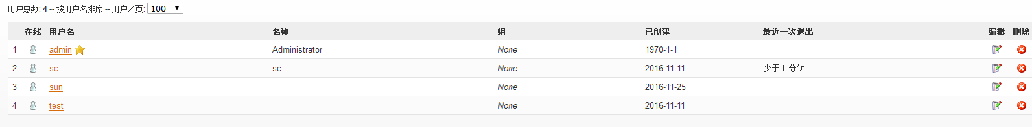
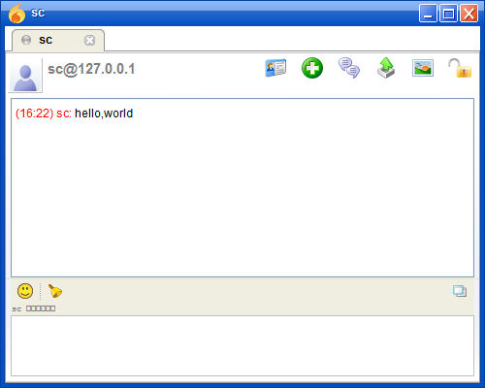
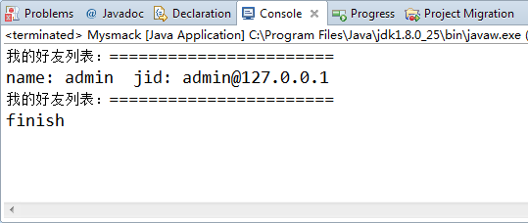
第三章
smack
smack API : http://download.igniterealtime.org/smack/docs/latest/javadoc/

